Slide 1
УПРАВЛЕНИЕ ФЕДЕРАЛЬНОЙ НАЛОГОВОЙ
СЛУЖБЫ ПО Г. СЕВАСТОПОЛЮ
Практические аспекты обеспечения достоверности ЕГРЮЛ
Докладчик: Гончарова Анна Анатольевна,
заместитель начальника отдела регистрации и учета налогоплательщиков
09 марта 2023 года

Slide 2
Принцип публичности ЕГРЮЛ
Данные государственной регистрации включаются в ЕГРЮЛ, открытый для всеобщего ознакомления
Статья 51 Гражданского кодекса Российской Федерации
Лицо, добросовестно полагающееся на данные ЕГРЮЛ, вправе исходить из того, что они соответствуют действительным обстоятельствам
Регистрирующий орган обязан провести в порядке и в срок, которые предусмотрены законом, проверку достоверности данных, включаемых в ЕГРЮЛ

Slide 3

Принцип публичности ЕГРЮЛ
Нормативная правовая база для проверки достоверности сведений ЕГРЮЛ
пункт 4.2 статьи 9 Федерального закона от 08.08.2001 № 129-ФЗ
«О государственной регистрации юридических лиц и индивидуальных предпринимателей»
приказ ФНС России от 28.12.2022 N ЕД-7-14/1268@
Об утверждении Оснований, условий и способов проведения указанных в пункте 4.2 статьи 9 Федерального закона от 08.08.2001 N 129-ФЗ «О государственной регистрации юридических лиц и индивидуальных предпринимателей» мероприятий, порядка использования результатов этих мероприятий, а также формы письменного возражения относительно предстоящей государственной регистрации изменений устава юридического лица или предстоящего внесения сведений в Единый государственный реестр юридических лиц и формы заявления физического лица о недостоверности сведений о нем в Едином государственном реестре юридических лиц»

Slide 4



Недостоверные сведения ЕГРЮЛ:
Адрес места нахождения ЮЛ
Руководитель ЮЛ
Учредители ЮЛ

Slide 5
Способы проверки достоверности
Основания для проведения проверки достоверности
а) изучение документов и сведений, возражений заинтересованных лиц, а также документов и пояснений;
б) получение необходимых объяснений;
в) получение справок и сведений
г) проведение осмотра объектов недвижимости;
д) привлечение специалиста или эксперта для участия в проведении проверки
Заявление заинтересованного лица;
«Проблемный» адрес места нахождения ЮЛ;
Несоответствие сведений.

Slide 6
Порядок внесения записи о недостоверности в ЕГРЮЛ
Недостоверность установлена
Уведомление о необходимости представления достоверных сведений в адрес
места нахождения ЮЛ
места жительства директора
места жительства
(нахождения ) учредителей
30 дней
Достоверность подтверждена
ЮЛ представляет достоверные сведения
Запись о недостоверности сведений в ЕГРЮЛ
ДА
НЕТ

Slide 7
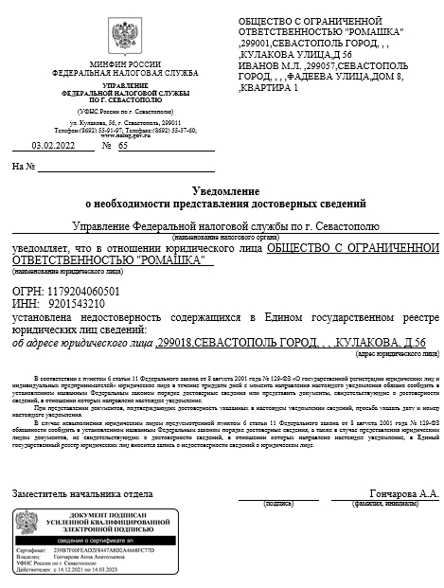
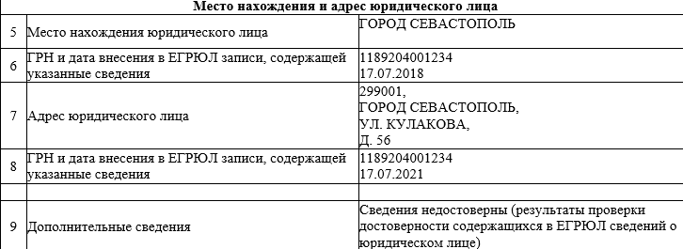
Выписка из ЕГРЮЛ в электронном виде
cайт ФНС России nalog.gov.ru
30 ДНЕЙ
Запись о недостоверности сведений в ЕГРЮЛ

Slide 8
Действия ЮЛ после получения уведомления о недостоверности
I. Представление документов, подтверждающих достоверность сведений:
Компания фактически находится по юридическому адресу и осуществляет хозяйственную деятельность
Документ | Что доказывает
Договор аренды | Право использования адреса в качестве адреса места нахождения организации
Письмо собственника о нахождении компании по адресу и осуществлении ею хозяйственной деятельности по указанному адресу
Акты выездных проверок государственных органов | проведение по указанному адресу выездных проверок государственными органами
Договор на оказание услуг по доставке почтовой корреспонденции | подтверждение связи с компанией
Письма курьерских компаний | нахождение работников компании по указанному адресу, фактическое ведение деятельности
Договоры на представление коммунальных услуг
II. Внесение изменений в сведения, содержащиеся в ЕГРЮЛ:
Представление в регорган документов для госрегистрации изменений (форма Р13014)

Slide 9

Последствия внесения в ЕГРЮЛ записи о недостоверности сведений об ЮЛ
Отказ в государственной регистрации
Привлечение к административной ответственности
Репутационные риски
Ограничение в праве стать учредителем или руководителем
Исключение организации из ЕГРЮЛ

Slide 10
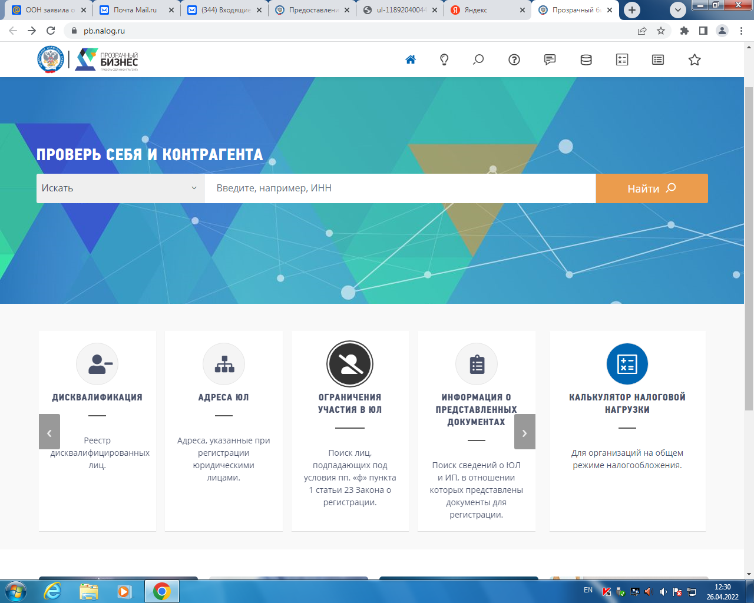
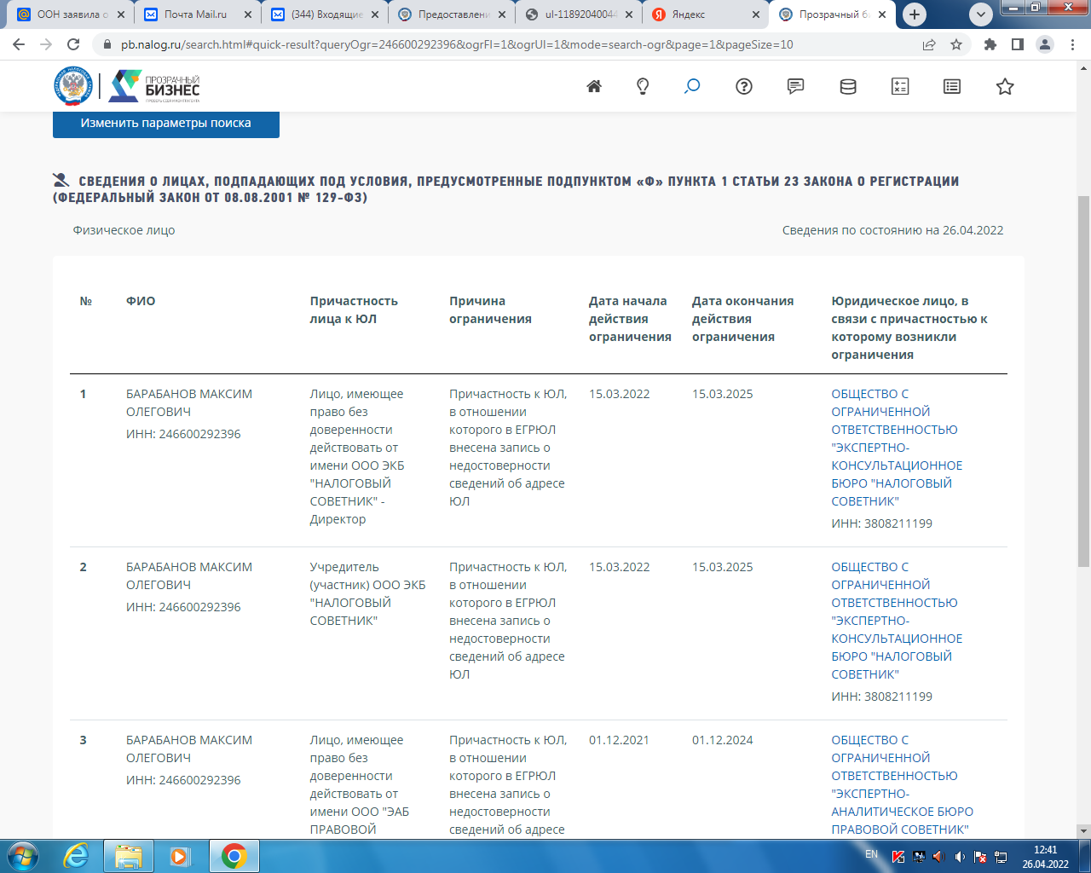


Возможности электронного сервиса «Прозрачный бизнес»
pb.nalog.ru

Slide 11
Благодарю за внимание!

